Slide 1
Bestuursrapportage VRT september 2015
Onderwerp | Bestuursrapportage VRT | Agendapunt
Datum | 15-09-2015
Openbaar | Ja | Behandeld door | R. De Wit
Registratienummer | - | Telefoonnummer | 088-2568144
portefeuillehouder | A. Hofland

Slide 2
Inleiding
De bestuursrapportage geeft het dagelijks bestuur inzicht in de voortgang van de uitvoering van de programmabegroting 2015 en over de financiële positie over de periode januari tot en met juli van het lopende jaar.
De voorliggende bestuursrapportage is een uitvloeisel van de programmabegroting. In de programmabegroting zijn de ambities van de organisatie beschreven langs een drietal “W-vragen”: wat willen we bereiken, wat doen we ervoor en wat gaat het kosten. De ambities zijn onderverdeeld in vier programma’s: multidisciplinaire onderwerpen, brandweer, GHOR, en gemeenten. Daarnaast worden de paragrafen, die betrekking hebben op de beleidslijnen van beheersmatige aspecten benoemd in de programmabegroting. Dit zijn de zes paragrafen: weerstandsvermogen, onderhoud kapitaalgoederen, bedrijfsvoering, verbonden partijen, financiering en rechtmatigheid. Door te rapporteren in de bestuursrapportage op de gestelde ambities en doelstellingen uit de programmabegroting wordt het bestuur VRT gefaciliteerd om hun controlerende en sturende taak uit te kunnen voeren.
Uitgangspunt voor de bestuursrapportage is dat er bondig en overzichtelijk gerapporteerd wordt op de huidige stand van zaken van de gestelde prestatieindicatoren uit de programmabegroting 2015. Op deze wijze wordt het inzichtelijk welke indicatoren sturing en richting behoeven om de doelstelling aan het eind van 2015 te halen.
Rapporteren wordt zowel op een kwalitatieve als kwantitatieve wijze gedaan, afhankelijk van de gestelde indicator.
Kleurenlegenda
De voortgang op de indicator is met een kleurencode aangegeven.
Groen: op schema. | Oranje: voortgang staat onder druk | Rood: voortgang niet op schema
Inhoud
Hoofdlijnen per programma
  Multidisciplinaire onderwerpen
  Brandweer
  GHOR
  Gemeenten
Hoofdlijnen financiële positie per 1 juni en prognose 2015
  Beknopte toelichting op belangrijkste positieve ontwikkelingen
  Beknopte toelichting op belangrijkste negatieve ontwikkelingen
Paragrafen programmabegroting (verplichte paragrafen)
  Weerstandsvermogen
  Onderhoud kapitaalgoederen
  Bedrijfsvoering
  Verbonden partijen
  Financiering
  Rechtmatigheid

Slide 3
1A Programma multidisciplinaire onderwerpen
Inleiding en belangrijke aandachtspunten
a. Voortgang belangrijke projecten
  Spoorveiligheid en Zelfredzaamheid Borne: de pilot Zelfredzaamheid & Spoorveiligheid is eind 2014 succesvol afgerond, de toolkit is gedeeld met alle Twentse gemeenten.
  TS&S: het programma TS&S is met innovaties gestart om toekomstige veiligheidsthema’s te stimuleren. Twentse thema’s zijn: Sociale innovatie, zelf organiserend vermogen, bewustwording en de koppeling actuele werkelijkheid met een virtuele omgeving. Tijdens het openingscongres zijn ruim 160 Twentse bedrijven uit de sector veiligheid uitgenodigd. TS&S heeft zich nader aan de ca. 130 aanwezige bedrijven en partners voorgesteld. Ontwikkeling in 2015: innovatie agenda en governance-model voor TS&S.
  Werkwijze evenementenadvisering: de jaarlijkse evaluatie naar de regionale werkwijze ten aanzien van evenementenadvisering is van eind 2014 verplaatst naar medio 2015. De evaluatie is 29 juni jl. in de vergadering van het AB besproken. Het AB heeft de VRT de opdracht gegeven om met de uit de evaluatie voortkomende actiepunten aan de slag te gaan. Hiervoor is inmiddels een regionaal project gestart. Tijdens de bestuurlijke tweedaagse in november wordt hier nader bij stilgestaan.
  Doorontwikkeling crisisorganisatie: contouren van de nieuwe crisisorganisatie zijn bekend. Doel is om te komen tot een meer slagvaardiger, flexibele en meer outputgerichte crisisorganisatie. In juni zijn de eerste table top oefeningen geweest. De uitkomsten hiervan worden verwerkt. In het najaar volgt een uitgebreidere testperiode. Uitgaande van een positief resultaat van deze testen, wordt een implementatiefase voorbereid.
  112-bereikbaarheid: het onderzoek met aanbevelingen door het ministerie van Economische zaken en TNO, door het ministerie en providers zijn verbeteringen toegezegd. Eind 2015 wordt de stand van zaken nader bekeken. Met behulp van een publiekscampagne worden Twentse inwoners bewuster gemaakt van het feit dat in sommige gebieden de mobiele bereikbaarheid van 112 verlaagd is. Met het 112-handelingsperspectief weet men wat men het best kan doen als men 112 niet (direct) kan bereiken.
b. Risico’s: geen
c. Nieuwe ontwikkelingen: geen
Stand van zaken prestatieindicatoren programmabegroting
Indicator [bron] | Nr. activiteit | Ambitieniveau (2015) | Voortgang 2015
Indicator(en) risicocommunicatie in 2015 beschikbaar. {2} [Jaarplan kwaliteit 2014- 2015] | 2 | Eerste meting | Jaarplan kwaliteit is gereed. Indicatoren risicocommunicatie worden op dit moment onderzocht.
Agenda TS&S 2015 met investeringsprogramma | 3 | - | Nog in ontwikkeling, verwachten in 2015 de innovatie agenda en het governancemodel te ontwikkelen.
90 % van de adviezen wordt tijdig verstrekt. | 4 | > 90% | Indicatoren worden medio 2015 geactualiseerd. Cijfers worden in de loop van het jaar geoperationaliseerd.
90% van de adviezen wordt overgenomen door het lokaal bevoegd gezag. | 4 | > 90% | Indicatoren worden medio 2015 geactualiseerd. Cijfers worden in de loop van het jaar geoperationaliseerd.
Beschikbaarheid Infrastructuur | 5 | 99% | Preventief beheer heeft dit jaar meer aandacht gekregen. Dit is rond de zomer op niveau en ingebed in de operationele organisatie.
Beschikbaarheid kantooromgeving | 5 | 99% | Is onderdeel van de beschikbaarheid van de infrastructuur.
Toegang Ketenpartners tot netcentrische informatievoorziening | 5 | 90% | Technisch is dit beschikbaar. Operationeel vinden verbeteringen plaats in de gebruikersvriendelijk van de applicatie. Hiervoor gaan we op korte termijn om tafel over o.a. de evenementenkalender.
Indicator(en) kwaliteit in 2015 beschikbaar. | 6 | Eerste meting | In jaarplannen deels vastgesteld. Indicatoren zijn grotendeels nog niet geoperationaliseerd.
Vastgesteld Beleidsplan voor de periode 2016 - 2020 | 7 | Nieuw beleidsplan | Beleidsplan en risicoprofiel zijn in het DB van 25 maart jl. in concept vastgesteld en voor zienswijze naar de 14 gemeenteraden en samenwerkingspartners. Wordt samen met regionaal risicoprofiel in het AB van 29 juni 2015 vastgesteld.
Rampenbestrijdingsplannen: 90% van de wettelijk verplichte plannen is actueel. | 7 | 100% | Project doorontwikkeling model rampbestrijdingsplannen gestart. Doel van het project is de huidige opzet van het rampbestrijdingsplan verder te ontwikkelen tot een nieuw model, hierbij worden de plannen ook geactualiseerd. Verwachting is dat alle 6 Twentse plannen eind 2015 aan de wettelijke eis voldoen.

Slide 4
1B Programma brandweer
Inleiding en belangrijke aandachtspunten
a. Voortgang belangrijke projecten en onderwerpen
  STOOM: verificatie meldkamer ingevoerd per 01-03-2015. Aantal uitrukken voor loze brandmeldingen neemt hierdoor fors (> 50%) af.
  Pilot kazernering Almelo: de pilot loopt tot 01-09-2015, evaluatie wordt voorbereid, resultaten worden in het najaar verwacht.
  Georganiseerd collegiale ondersteuning (GCO): eind 2015 is er een vastgesteld uitvoeringsplan klaar waarin alle onderdelen van GCO-brandweer zijn beschreven en worden geïmplementeerd. Hiermee wordt het bestaande beleid geactualiseerd met de meest recente inzichten voor een adequate opvang bij traumatische gebeurtenissen.
  Twente Safety Campus: onderhandelingen over het huurcontract zijn in de afrondende fase, verwachting is dat investeringen in najaar 2015 geëffectueerd worden.
b. Risico’s: geen
c. Nieuwe ontwikkelingen
  Vrijwilligersagenda: er is een start gemaakt met de ontwikkeling van een vrijwilligersagenda/vrijwilligersbeleid.
Stand van zaken prestatieindicatoren programmabegroting
Indicator | Nr. activiteit | Ambitieniveau (2015) | Voortgang 2015
Verbinding met de gemeentes | 1a | Brandweer Twente komt jaarlijks in iedere gemeente 1x langs om de gemeenteraden/-besturen te informeren over haar activiteiten. | 11 van 14 al bezocht of gepland, overige gemeenten worden ingepland.
Brandweer levert een bijdrage in de multidisciplinaire vakgroepen. | 1b | 100%
De indicatorenset Aristoteles wordt in VRT verband gemonitord en gerapporteerd. | 1c | 6 brandweerindicatoren structureel ingevoerd. | Indicatoren zijn verwerkt in Programmabegroting, productbegroting en jaarplan.
Productendienstencatalogus (PDC) met afspraken over de werkwijze m.b.t. de thema’s advies en controles/toezicht. | 2a,b | In 2015 zijn afspraken over de werkzaamheden brandweer t.a.v. advies en toezicht gemaakt met alle 14 gemeentes (o.b.v. de PDC). | Behaald en digitaal ter beschikking gesteld aan de gemeenten.
Adviestermijn | 2a,b | 90 % van de afgegeven adviezen is binnen de afgesproken en vastgelegde termijn verstrekt en voldoet aan de overige in de PDC gestelde kwaliteitscriteria. | Huidige stand: 90%
Toezicht (controles brandveiligheid) | 2a,b | Ten minste 90% van de afgesproken controles is gerealiseerd. Tevredenheid over de uitgevoerde controles is minimaal voldoende (bepaald i.o.m. gemeente). | Huidige stand: 37% Staat ivm personele krapte (ziekte en verloop) onder spanning. Werving medewerkers in zomer afgerond. Tevredenheid gemeenten is op afgesproken niveau.
Brandveilig leven | 2c | Bereik activiteiten BVL: 150.000 mensen in 2013 t/m 2015 (ca. 24 % van de Twentse bevolking). | Bereik wordt ruimschoots gehaald. Geschatte bereik (in)direct dmv contact: ca. 120,000, via social media ca. 700.000 mensen p.j.
OMS | 2, 3 | Daling van het aantal loze brandmeldingen tot 2100. (resultaat 2014: 2287) Afname loze uitrukken (ambitieniveau niet gekwantificeerd) | Meldingen: Actueel t/m juli: 1197 , Prognose 2015: 2050 Agv invoering verificatie meldkamer per 01-03-2015 ca. 50% minder loze uitrukken, prognose aantal loze uitrukken 2015: ca 1200
Basisbrandweerzorg: uitrukken die voldoen aan de normtijd | 3a | Bij daadwerkelijke uitrukken voldoet brandweer Twente in 90% van de gevallen aan de berekende tijd uit het actuele dekkingsplan\ | t/m juni 86%, Op bekende knelpunten waar opkomsttijden onder druk staan worden aanvullende maatregelen getroffen, Pilot kazernering Almelo heeft positief effect.
Dekkingsplan fase 2 (innovatieve incidentbestrijding). | 3b,c | Pakket van maatregelen vastgesteld en uitvoering gestart. | Implementatie gestart middels Efficiëntieroute in april in Borne
100% Brandonderzoek bij woningbranden | 4a | Naast de reguliere brandonderzoeken wordt: 100% van de branden met slachtoffers onderzocht Conform landelijk beleid wordt elke 5e woningbrand onderzocht | Brandonderzoek conform het gestelde ambitieniveau
Opleiden | 4b,c | Alle repressieve personeel is 100% in het bezit van de voor de functie vereiste diploma of certificaat. | Conform Besluit personeel veiligheidsregio’s is 100% van het repressieve personeel in bezit van de vereiste diploma's en certificaten.
Oefenen en bijscholing | 4b,c | In 2015 is een start gemaakt met het toetsen van vakbekwaamheid bij het repressieve personeel. | In lijn met landelijke uitgangspunten gestart met ontwikkeling van de vakbekwaamheidstoetsing, organisatiebreed ingericht in 2018-2019.

Slide 5
1C Programma GHOR
Inleiding en belangrijke aandachtspunten
a Voortgang belangrijke projecten en onderwerpen
  Ondernemingsplan geneeskundig trainingscentrum in ontwikkeling, begroting en bedrijfplan gereed.
  Pre-distributie jodiumtabletten in Dinkelland en Losser voor 1 juli gereed (multi, GHOR is kartrekker)
  Project Spoorveiligheid Wierden in afrondende fase (multi, GHOR is kartrekker)
  Project PREpare gestart, betreft grensoverschrijdende samenwerking op geneeskundig vlak, in samenwerking met bureau Acute Zorg Euregio.
  Zorgcontinuiteit: projecten Extra handen in de nacht en Vervoersplan zijn gestart en lopen volgens plan.
b Risico’s: geen
c Nieuwe ontwikkelingen
  Grootschalige Geneeskundige Bijstand (GGB) nieuwe methodiek voor per 1 januari 2016 ingevoerd.
Stand van zaken prestatieindicatoren programmabegroting
Indicator | Nr. activiteit | Ambitieniveau (2015) | Voortgang 2015
Advisering GHOR bij C- evenementen | 1 | 100% | Aantal C-evenementen is hoger dan in vorige jaren
GHOR sleutelfuncties zijn bemenst | 2 | 100% | In 2015 zal nadere aanpassing van de repressieve functies plaatsvinden om te voldoen aan het landelijke model en de resultaten van de doorontwikkeling crisisorganisaties.
90 % voldoet aan de wettelijke opkomsttijden | 2 | 90%
Alle sleutelfunctionarissen zijn minimaal 1x per jaar in hun functie beoefend | 3 | 85%
GHOR sleutel functionarissen zijn opgeleid en gediplomeerd | 3 | 100%
Dekking exploitatie Trainingscentrum Zuidkamp | 3 | 100% | Voor 2015 dekkend. Ondernemingsplan voor komende jaren in ontwikkeling.
Het materieel is tijdig ter plaatse bij alarmering | 4 | 100%
85% van de actiepunten uit incidentevaluaties zijn binnen 3 maanden uitgevoerd. | 5 | 90%
Schriftelijke afspraken met ketenpartners over zorgcontinuïteit | 5 | 75% | 19 van de 24 zorginstellingen hebben getekend
GHOR Twente is HKZ gecertificeerd | 6 | gecertificeerd | jaarlijkse audit in december.
Schriftelijke afspraken met ketenpartners witte kolom zijn gemaakt en actueel | 7 | 100% | Convenant Ziekenhuizen is geëvalueerd. Door ontwikkelingen GGB zullen de convenanten met Rode Kruis en Ambulance Oost herzien moeten worden.
Tevredenheid van partners over zichtbaarheid en functioneren GHOR Twente | 7 | positief | Ronde langs ketenpartners hebben plaatsgevonden in mei en juni, waarin meting over tevredenheid over de samenwerking is opgenomen.

Slide 6
1D Programma gemeenten
Inleiding en belangrijke aandachtspunten
a Voortgang belangrijke projecten en onderwerpen
  Handreiking Maatschappelijk Onrust: opdracht uitwerking jeugdzorg en calamiteiten in relatie tot maatschappelijk onrust. In het vierde kwartaal van 2015 wordt de geactualiseerde ‘Handreiking Maatschappelijk Onrust’ voorgelegd aan het Algemeen Bestuur en het bestuurlijk overleg Samen 14. Deze handreiking is uitgebreid met nieuwe scenario’s over hoe te handelen bij maatschappelijke onrust binnen het sociale domein. Daarnaast is in de handreiking de monodisciplinaire opschaling bij maatschappelijke onrust nader uitgewerkt.
  Visie van Bevolkingszorg : de visie wordt gedeeld met (multi) partners en in het bijzonder het proces ‘verwanteninformatie’. Mede door het onderwerp ‘zelfredzaamheid’ is dit proces bij zowel de politie- als de geneeskundige zorg nog volop in ontwikkeling.
b Risico’s: Beschikbare capaciteit voor de gemeentelijke kolom (koude omstandigheden) en binnen het team bevolkingszorg (warme omstandigheden)
c Nieuwe ontwikkelingen
  De visie van bevolkingszorg staat. Het delen van kennis en ervaringen met de andere veiligheidsregio’s wordt belangrijker. Het accent ligt op het implementeren en operationaliseren van de prestatie-eisen voor bevolkingszorg en crisiscommunicatie.
  Bij de veiligheidsregio’s wordt steeds meer aandacht besteed aan calamiteiten binnen het sociale domein. Samenwerking tussen zorg en veiligheid wordt intensiever en belangrijker.
Stand van zaken prestatieindicatoren programmabegroting
Indicator | Nr. activiteit | Ambitieniveau (2015) | Voortgang 2015
>80 % van de taken van het jaarplan zijn uitgevoerd door de gemeentelijke kolom | 1 | 80 % | Verwachting is dat we dit jaar de geprioriteerde zaken kunnen afhandelen
>80 % van de sleutelfunctionarissen, hoofden en teamleiders, bevolkingszorg zijn opgeleid en geoefend | 2 | > 80%
>70 % van de teamleden bevolkingszorg zijn opgeleid en geoefend | 2 | > 70%
Vastgestelde afspraken met buurregio’s over de organisatie en invulling van de kolom bevolkingszorg | 3 | 100% | Ambitieniveau is naar beneden bijgesteld. Het derde en vierde kwartaal staat in het teken van kennismaking en leren van elkaars ervaringen. Loopt door in 2016.

Slide 7
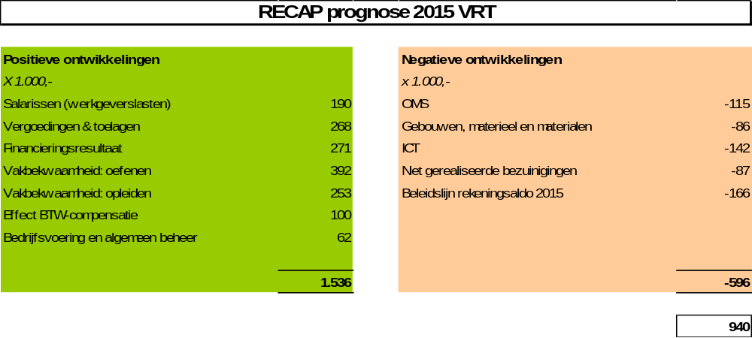
2 Prognose rekeningsaldo (peildatum 1 september)
Prognose rekeningresultaat 2015: € 0,94 mln.
Restantopgave bezuinigingsopdracht (2016 e.v.): € 1,6 mln.

Slide 8
2A Beknopte toelichting op belangrijkste positieve ontwikkelingen
Verplichte paragraaf | Stand van zaken
Salarissen | Voordelig saldo vanwege lagere werkgeverslasten (pensioenpremies) per 1-1-2015 en voorts per 1 juli 2015 . Het voordeel wordt deels genivelleerd doordat de werkelijke periodiek gewogen gemiddeld licht uitstijgt boven de begrotingsnorm. Bovendien is de begroting niet berekend op de eenmalige uitkering per 1-10-2015. De bezetting is nagenoeg gelijk aan de formatie. Wel is doorgaans sprake van een zekere tijdsverloop tussen het ontstaan en het opvullen van vacatures.
Vergoedingen en toelagen | Het resultaat op de vergoedingen is positief beïnvloed door het terugdringen van loze meldingen (verificatie van automatische brandmeldingen vanuit de meldkamer m.i.v. 1 maart) en inperking van het aansluitingen op het openbaar brandmeldsysteem (OMS). Voor een deel is deze besparing conform besluit over de migratie van het brandmeldsysteem aangewend om nieuwe exploitatieopzet van het OMS van dekking te voorzien. Verder is dit jaar, kijkend naar het aantal incidenten, tot dusverre relatief rustig verlopen.
Financieringsresultaat | Het rentevoordeel volgt uit het feit dat een deel van de langlopende activa tijdelijk met kortlopende (en deels niet rentedragende) middelen is gefinancierd. Het rentevoordeel houdt in 2015 naar verwachting aan, omdat er vertraging zit in de besteding van de betreffende middelen.
Vakbekwaamheid: oefenen | De onderuitputting wordt door verschillende factoren veroorzaakt: Invulling bezuinigingen: versobering van de vakbekwaamheid vormt onderdeel van het bezuinigingspakket voor 2016 en verder. In 2015 zijn deze middelen nog beschikbaar, maar is ervoor gekozen om het besluit van het algemeen bestuur wel als uitgangspunt te nemen voor het oefenprogramma in 2015. Duurzame oefenmaterialen worden gefaseerd aangeschaft.. Binnen de witte kolom zijn verschillende trainingen om planningstechnische redenen doorgeschoven naar boekjaar 2016.
Vakbekwaamheid: opleiden | Het voordeel is deels toe te schrijven aan het na-ijlende effect van de gewijzigde verantwoordingswijze van de repressieve opleidingskosten (zie jaarrekening 2014). Deze kostencomponent kent verder per definitie een wat grillig verloop over de jaren, afhankelijk van in- en uitstroom. Op het budget voor beheersmatige opleidingen is eveneens een surplus waarneembaar. Deze opleidingsbehoefte wordt geïnventariseerd via de gesprekscyslus en ligt in lijn met de begroting. In 2015 is een zekere stagnatie opgetreden in het doorlopen van de gesprekscyclus, waardoor opleidingen later zijn gestart.
Overheveling BTW | Met ingang van 2014 is de mogelijkheid om de BTW op brandweeruitgaven door te schuiven komen te vervallen. Hiervoor zijn veiligheidsregio's via de BDUR gecompenseerd, doch onvoldoende. Het tekort is op begrotingsbasis berekend op c.a. € 0,9 mln. structureel. Dit tekort ontstaat echter pas na verloop van tijd, afhankelijk van het tempo van vervangingsinvesteringen. In 2014 is nog sprake van een surplus. Het break-even moment wordt in 2016/2017 verwacht
Bedrijfsvoering / algemeen beheer | Een deel van de bedrijfsvoeringstaken zijn na de verdere uitkristallisering ervan vorig jaar in 2015 opgepakt. Dit heeft geleid tot een kostenuitzetting t.o.v. vorig jaar. Niettemin is nog een beperkt deel van het beschikbare budget in 2015 niet aangesproken. Op termijn worden nog extra uitgaven voorzien op gebied van juridische zaken, verzekeringen, informatiemanagement en mogelijk medezeggenschap.

Slide 9
2B Beknopte toelichting op belangrijkste negatieve ontwikkelingen
Verplichte paragraaf | Stand van zaken
Exploitatie openbaar brandmeldsysteem | Het openbaar brandmeldsysteem is in 2014 gemigreerd. Daarbij is ervoor gekozen om conform landelijke richtlijnen enkel de bij wet verplichte aansluitingen te migreren. In financieel optiek heeft dit geleid tot een derving van abonnementsgelden. Hier staat een reductie van uitrukvergoedingen tegenover . De structurele component daarvan is inmiddels als dekkingsmiddel ingezet. De begroting is op dit punt in administratieve zin aangepast. Tegelijk met de migratie is het OMS-beheer uitbesteed aan Veiligheidsregio Noord- en Oost Gelderland. Het hier gepresenteerde nadeel hangt vooral samen met een tijdelijk knelpunt in de bedrijfsvoering (lees desintegratie), die is ontstaan als gevolg van de outsouring.
Gebouwen, materieel en materialen | Het resultaat op deze kostencomponenten betreft een saldo van voor- en nadelen: Nadelen: Kapitaallasten gebouwen: het investeringsbudget voor onroerende activa blijkt in navolging van 2014 ook in 2015 ontoereikend. Deels heeft het nadeel een tijdelijk karakter en een financieel technische oorzaak: het rentebestandsdeel van de kapitaallasten wordt op annuïtaire basis begroot, maar in de jaarrekening op grond van de werkelijke boekwaarde (die is momenteel hoger) toegerekend. Exploitatielasten gebouwen: de werkelijke cateringkosten stijgen licht uit boven de begroting. De indruk bestaat dat de werkelijke uitgaven d.m.v. een adequate aanbesteding van deze diensten in lijn zijn te brengen met het begrotingsniveau. De overige gebouwgebonden kosten (energie / schoonmaak) lopen inmiddels in pas met de begroting.. Voordelen: Onderhoud voertuigen. Deze post fluctueert enigszins afhankelijk van het werkprogamma in enig jaar. Verkoop afgeschreven voertuigen: betreft een laatste serie opbrengsten na invoering van het in 2014 ingevoerde voertuigenplan. De opbrengst is niet representatief voor volgende jaren.
ICT | De ICT-lasten stijgen in 2015 boven de begroting, mede door de ontwikkeling van nieuwe ICT-toepassingen. De organisatie legt prioriteit bij verbetering en vernieuwing van de informatievoorziening, gezien het belang ervan bij de crisisbeheersing. Het vormt ook één van de speerpunten van het onlangs vastgestelde beleidsplan. Wel is het van belang om nadrukkelijk stil te staan bij de financiële gevolgen van dit speerpunt (projectkosten, capaciteitsbeslag lokaal beheer en licentiekosten). Vooralsnog wordt de overschrijding in 2015 als een tijdelijk gegeven beschouwd.
Nog niet gerealiseerde bezuinigingen | De bezuinigingsoperatie loopt grosso modo op schema. Niettemin zijn enkele maatregelen nog niet conform de planning geëffectueerd. Dit betreffen de versobering van de duiktaak (geheel) en de besparingen door gezamenlijke inkoop (gedeeltelijk). De voortgang hierin wordt tezamen met de bezuinigingsmaatregelen die nog moeten worden doorgevoerd (2016 e.v.) periodiek bewaakt. Indien nodig, zal gezocht worden naar alternatieve bezuinigingsmaatregelen, zodat aan de taakstellende opdracht zal worden voldaan.
Beleidslijn rekeningsaldo | Betreft de pro-rato vereffening van rijksgelden en gemeentelijke gelden teneinde het rekeningsaldo vast te kunnen stellen. Deze pro-rato vereffening is op 24 maart 2014 door het algemeen bestuur vastgesteld.

Slide 10
Recap resultaten per programma
Programma | Prognose eindresultaat
Multidisciplinaire onderwerpen | 101
Brandweer | 605
GHOR | 103
Gemeenten | 5
Financieringsresultaat | 271
Concern incl. beleidslijn rekeningsaldo | -145
Twente Safety Campus* | 0
Totaal | 940
* De exploitatiecijfers van TSC zijn voor boekjaar 2015 nagenoeg break-even (licht negatief). De TSC-resultaten worden in enig jaar conform AB-besluit vereffend met de reserve bedrijfsvoering TSC (gesloten systeem van lasten en baten). Om die reden is de invloed van de TSC-cijfers op het rekeningresultaat nihil.

Slide 11
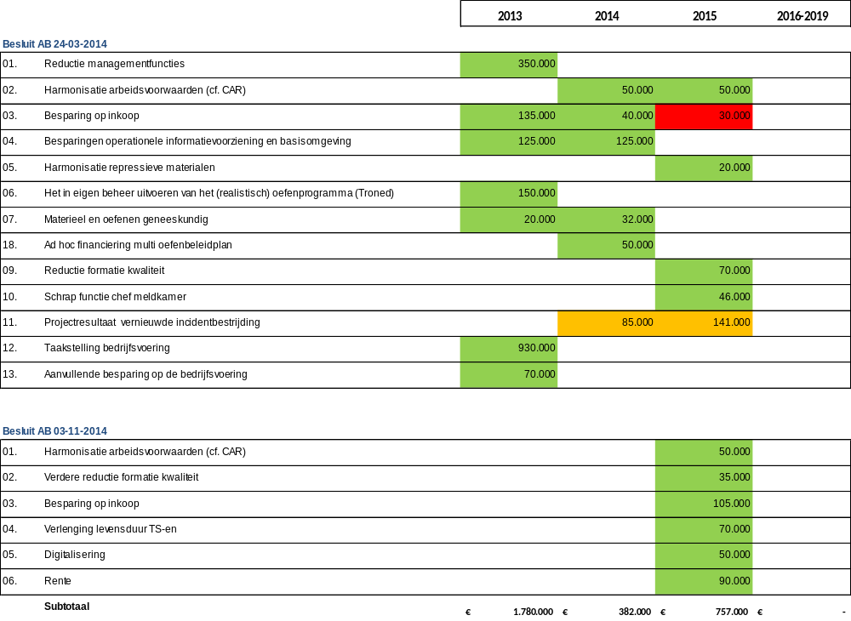
Stavaza lopende bezuinigingsoperatie (geformaliseerd v.a. 2014)

Slide 12
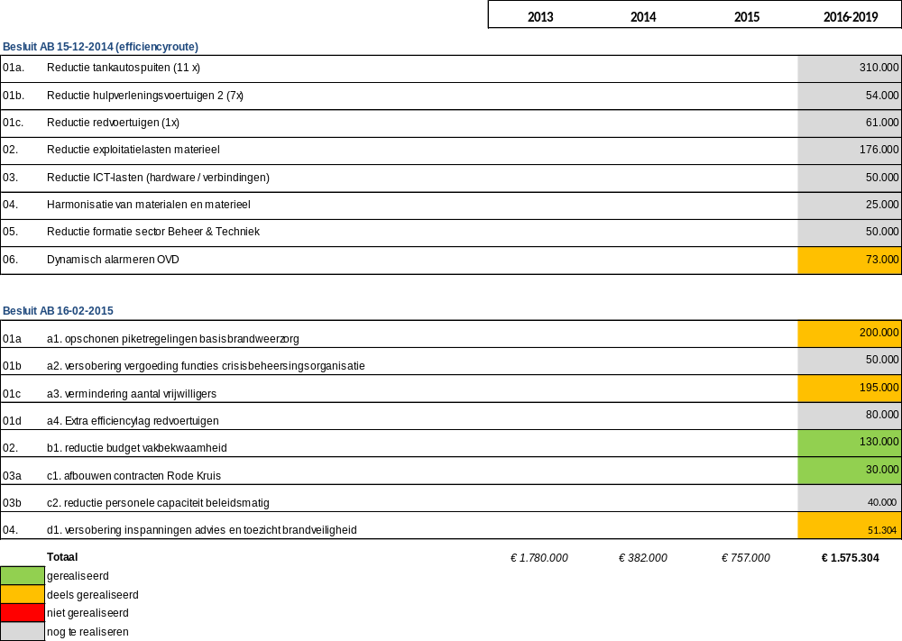
Stavaza lopende bezuinigingsoperatie (geformaliseerd v.a. 2014)
Conclusie: realisatiegraad van vastgestelde bezuinigingsmaatregelen is hoog. Een deel van de bezuinigingsmaatregelen ingaande 2016 (c.a. € 0,35 mln. is reeds verwezenlijkt en draagt bij aan een positief rekeningsaldo in 2015.

Slide 13
3 Paragrafen programmabegroting (verplichte paragrafen)
Verplichte paragraaf | Stand van zaken
Risico’s / weerstand | Voor de programmabegroting 2015 waren alleen de majeure risico’s in beeld gebracht (deels nog niet van een bedrag voorzien) Eind 2014 is het beleidskader risicomanagement en weerstandsvermogen vastgesteld. Hierin is bepaald dat de weerstandsratio (omvang van de risico’s ÷ beschikbare reserves) is gemaximeerd op 70%. De methodiek van risicomanagement is nog niet optimaal cyclisch ingebed. Begin 2015 is het financiële risicobeeld geactualiseerd en uitgebreid. Via de jaarrekening 2014 is de reservepositie in evenwicht gebracht met de som van gekwantificeerde risico’s. Wijzigingen risicobeeld t.o.v. de update begin 2015: Herijking BDUR: herijking leidt tot een structurele verlaging van de rijksbijdrage van c.a. 150.000,- met ingang 2016. Twente Safety Campus: additionele lasten voorzien door nieuwe locatie op de vliegbasis. (onderhandelingen zijn gaande) Individueel keuzebudget: zeer waarschijnlijk uitstel tot 2017 Voornaamste risico voor de organisatie: Vorming Landelijke Meldkamerorganisatie (LMO): planning voor meldkamer Oost Nederland is dat deze medio 2019 gereed is. Nog geen duidelijkheid over de mate waarin de frictiekosten op het Rijk kunnen worden verhaald.
Bedrijfsvoering | De dienstverleningsovereenkomst (DVO) met Regio Twente geactualiseerd en verlengd voor de periode 2015 - 2016. Thema’s HRM conform planning opgepakt (vaststelling werving- en selectiebeleid, management development) Thema’s financiën conform planning (bezuinigingen, aanbevelingen accountant, traject financieringssystematiek). In Q1 aandacht voor professionalisering van de inkooporganisatie. (investering in capaciteit en kennisoverdracht) Personeelsverloop: Het eerste half jaar zijn er 16 vacatures ingevuld waarvan 7 met interne medewerkers. Ziekteverzuim: Q1 5,58%, gemiddelde verzuimduur 5,36 dagen Q2 7,56%, gemiddelde verzuimduur 34,98 dagen. Deze stijging wordt met name veroorzaakt door een aantal langdurige zieken (niet werk gerelateerd)
Financiering | Treasurystatuut vastgesteld in februari 2015. Liquiditeitsprognose voor 2015 opgesteld met een investeringsplanning. Planning moet nog verder worden verfijnd. Uit maandelijkse vergelijking blijkt dat bestedingen achterlopen op de planning. Gezien de ontwikkeling van de liquiditeitspositie is het aantrekken van langlopende middelen op termijn noodzakelijk (kasgeldlimiet vermoedelijk in Q2 van 2016 bereikt) . In onderzoek of, gezien de huidige lage rente, de lening eerder moet worden afgesloten. Schatkistbankieren: wettelijke drempel is in het 1e kwartaal 2015 overschreden. Concrete afspraak met Regio Twente om scherper te zijn in de dagelijkse afdracht heeft geleid tot verbetering. De drempel is in Q2 niet overschreden. Overige bepalingen wet FIDO (renterisiconorm) worden nageleefd.
Rechtmatigheid | Het AO / IC is in basis op orde (zie ook het accountantsverslag boekjaar 2014). Uitvoering verbijzonderde interne controles (VIC) loopt wat achter op schema. Verslaglegging over de uitvoering van de VIC is inmiddels geuniformeerd. Bevindingen VIC: tot dusverre geen betekenisvolle tekortkomingen gesignaleerd.
Onderhoud kapitaalgoederen Verbonden partijen | Geen bijzonderheden. Geen bijzonderheden.

